Slide 1

自然语言处理——从入门到入门
汇报人：魏祥一
部门：Android实验室

Slide 2
1
NLP为什么重要
目录
2
什么是自然语言处理
Content
3
NLP两大核心任务
4
NLP五个难点
5
NLP四个典型应用

Slide 3

Part 1
NLP为什么重要

Slide 4

点击请替换文字内容
结构化 数据
非结构 化数据
Excel数据库
文本、图片、音视频
结构化数据是数据的数据库(即行数据,存储在数据库里,可以用二维表结构来逻辑表达实现的数据)
非结构化数据,包括所有格式的办公文档、文本、图片、XML、HTML、各类报表、图像和音频/视频信息等等

Slide 5
点击请替换文字内容
在非结构数据中，文本的数量是最多的，他虽然没有图片和视频占用的空间大，但是他的信息量是最大的。
为了能够分析和利用这些文本信息，我们就需要利用 NLP 技术，让机器理解这些文本信息，并加以利用。

Slide 6
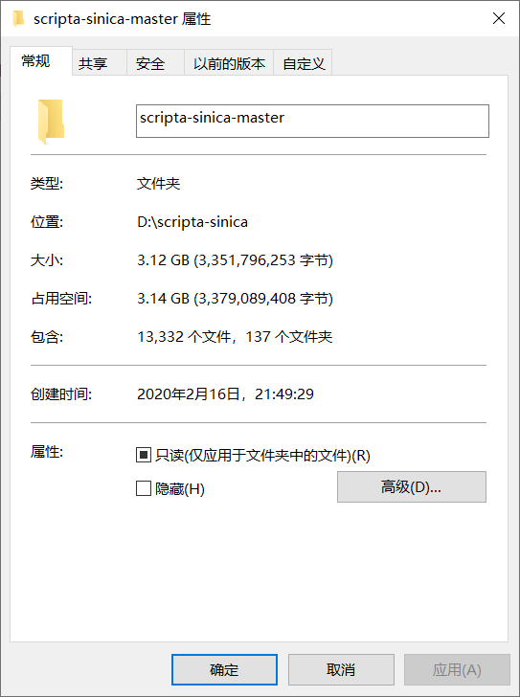
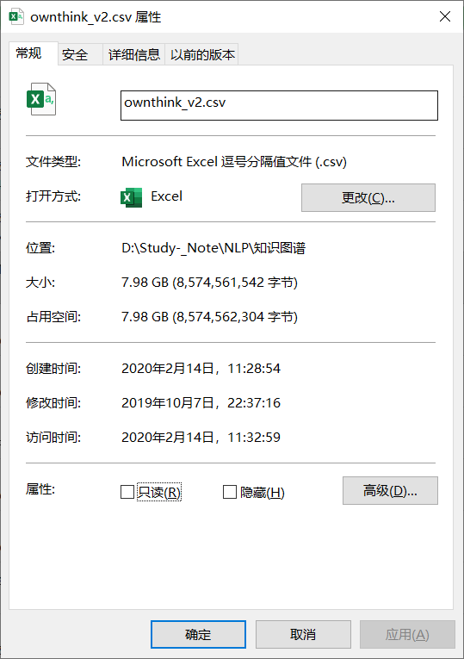
举个栗子🌰
十万卷古籍 13亿字
三元组 1.4亿项

Slide 7
Part ２
什么是自然语言处理 – NLP

Slide 8
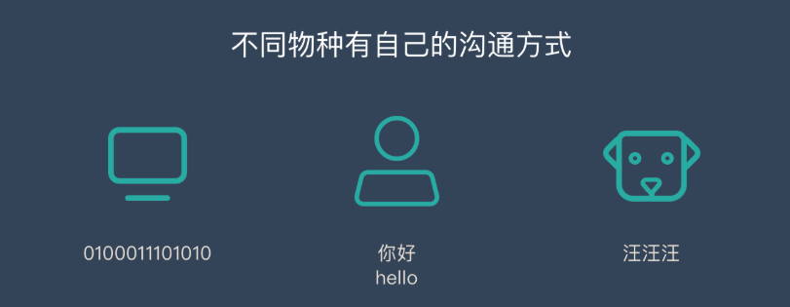
什么是自然语言处理 – NLP
每种动物都有自己的语言，机器也是！
自然语言处理（NLP）就是在机器语言和人类语言之间沟通的桥梁，以实现人机交流的目的。
人类通过语言来交流，狗通过汪汪叫来交流。机器也有自己的交流方式，那就是数字信息。
不同的语言之间是无法沟通的，比如说人类就无法听懂狗叫，甚至不同语言的人类之间都无法直接交流，需要翻译才能交流。
而计算机更是如此，为了让计算机之间互相交流，人们让所有计算机都遵守一些规则，计算机的这些规则就是计算机之间的语言。
既然不同人类语言之间可以有翻译，那么人类和机器之间是否可以通过“翻译”的方式来直接交流呢？
NLP 就是人类和机器之间沟通的桥梁！

Slide 9
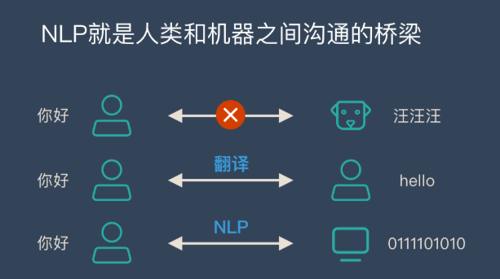




NLP 就是人类（？）和机器之间沟通的桥梁

Slide 10
Part ３
NLP 的2大核心任务

Slide 11
NLP 的2大核心任务
NLG
自然语言理解
自然语言理解就是希望机器像人一样，具备正常人的语言理解能力，由于自然语言在理解上有很多难点(下面详细说明)，所以 NLU 是至今还远不如人类的表现。
NLU
自然语言生成
NLG 是为了跨越人类和机器之间的沟通鸿沟，将非语言格式的数据转换成人类可以理解的语言格式，如文章、报告等。

Slide 12
自然语言理解（NLG）的五个难点
1
语言的多样性
.
2
想要深入了解NLU，可以看看这篇文章《智能交互系统中NLU的实现方案思考》
语言的歧义性
3
语言的鲁棒性
４
语言的知识依赖
５
语言的上下文

Slide 13
NLG 的6个步骤：
内容确定 – Content Determination
文本结构 – Text Structuring
句子聚合 – Sentence Aggregation
语法化 – Lexicalisation
参考表达式生成 – Referring Expression Generation|REG
语言实现 – Linguistic Realisation
想要深入了解NLG，可以看看这篇文章《 总结+paper分享|对话系统中的自然语言生成技术（NLG） 》

Slide 14
Part 4
NLP 的５个难点

Slide 15
NLP 的５个难点
语言的使用要基于环境和上下文。
语言是没有规律的，或者说规律是错综复杂的。
语言是一个开放集合，我们可以任意的发明创造一些新的表达方式。
语言是可以自由组合的，可以组合复杂的语言表达。
语言需要联系到实践知识，有一定的知识依赖。

Slide 16
Part 4
NLP 的４个典型应用

Slide 17

情感分析
NLP 的４个典型应用
互联网上有大量的文本信息，这些信息想要表达的内容是五花八门的，但是他们抒发的情感是一致的：正面/积极的 – 负面/消极的。
通过情感分析，可以快速了解用户的舆情情况。
聊天机器人
过去只有 Siri、小冰这些机器人，大家使用的动力并不强，只是当做一个娱乐的方式。但是最近几年智能音箱的快速发展让大家感受到了聊天机器人的价值。
而且未来随着智能家居，智能汽车的发展，聊天机器人会有更大的使用价值。
语音识别
语音识别已经成为了全民级的引用，微信里可以语音转文字，汽车中使用导航可以直接说目的地，老年人使用输入法也可以直接语音而不用学习拼音…
实际上发展到现在NLP在阅读理解、多模态、知识图谱上的应用更为重要！！
机器翻译
目前的机器翻译准确率已经很高了，大家使用 Google 翻译完全可以看懂文章的大意。传统的人肉翻译未来很可能会失业。

Slide 18
Part ５
NLP 的 2 种途径、3 个核心步骤

Slide 19
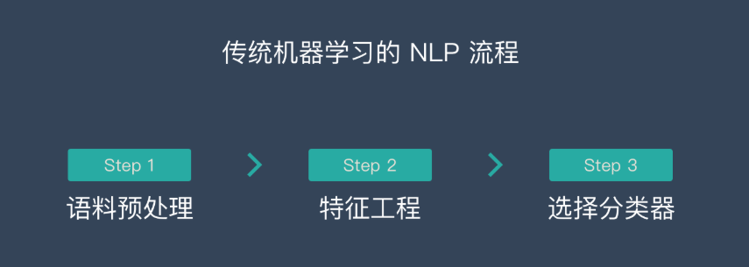
传统机器学习的 NLP 流程
１.语料预处理
中文语料预处理 4 个步骤（下文详解）
英文语料预处理的 6 个步骤（下文详解）
２.特征工程
特征提取
特征选择
３.选择分类器

Slide 20
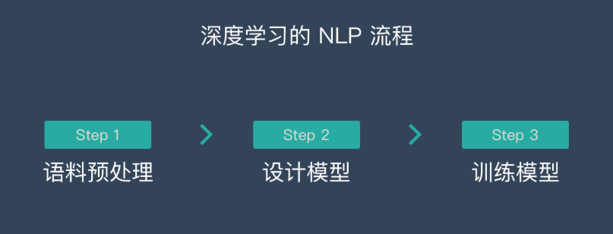
深度学习的 NLP 流程
１.语料预处理
中文语料预处理 4 个步骤（下文详解）
英文语料预处理的 6 个步骤（下文详解）
２.设计模型
３.模型训练

Slide 21
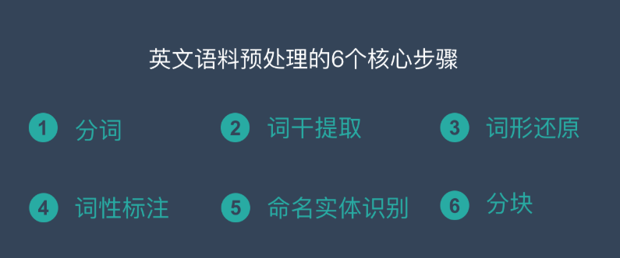
英文 NLP 语料预处理的 6 个步骤
分词 – Tokenization
词干提取 – Stemming
词形还原 – Lemmatization
词性标注 – Parts of Speech
命名实体识别 – NER
分块 – Chunking

Slide 22
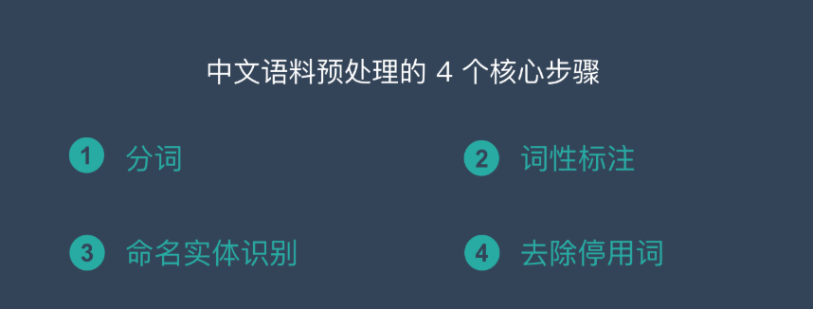
中文 NLP 语料预处理的 4 个步骤
中文分词 – Chinese Word Segmentation
词性标注 – Parts of Speech
命名实体识别 – NER
去除停用词

Slide 23
会议、论文、期刊
IJCAI， ACL， AAAI
ENNLP， Coling
EMNLP
CVPR， ICRL（视觉）

Slide 24
谢谢

